Slide 1


Самарская сетевая компания
Охрана окружающей среды на предприятии
2025 г

Slide 2
Направления деятельности АО «ССК»
Основная деятельность: Передача электроэнергии и технологическое присоединение к распределительным электросетям
Направления деятельности:
Организация эксплуатации (включая мероприятия по ремонту, модернизации и реконструкции), переданных в пользование объектов электрохозяйства;
Техническое обслуживание электрических сетей потребителей;
Проведение ремонтных работ электрооборудования;
Оптимизация коммерческих и технологических потерь;
Разработка и реализация проектов по внедрению АСКУЭ;
Организация взаимодействия со смежными сетевыми организациями;
Разработка производственных и инвестиционных программ развития объектов электрохозяйства;
Разработка и реализация программ по повышению качества электроснабжения;
Оптимизация режимов электропотребления

Slide 3
Техническое обеспечение деятельности
Компания на текущий момент состоит из 62 структурных подразделений, из них:
Восточные электрические сети -11 участков
Южные электрические сети -7 участков
Северные электрические сети - 8 участков
Центральные электрические сети - 8 участков
Западные электрические сети - 8 участков
Ставропольские электрические сети - 8 участков
Самарские электрические сети - 12 участков
Для качественного предоставления услуг в распоряжении компании находится более 100 единиц техники
Лаборатория по испытанию качества электрической энергии
Передвижные испытательные лаборатории
Структурные подразделения оснащены средствами защиты, инструментом и необходимыми материалами

Slide 4
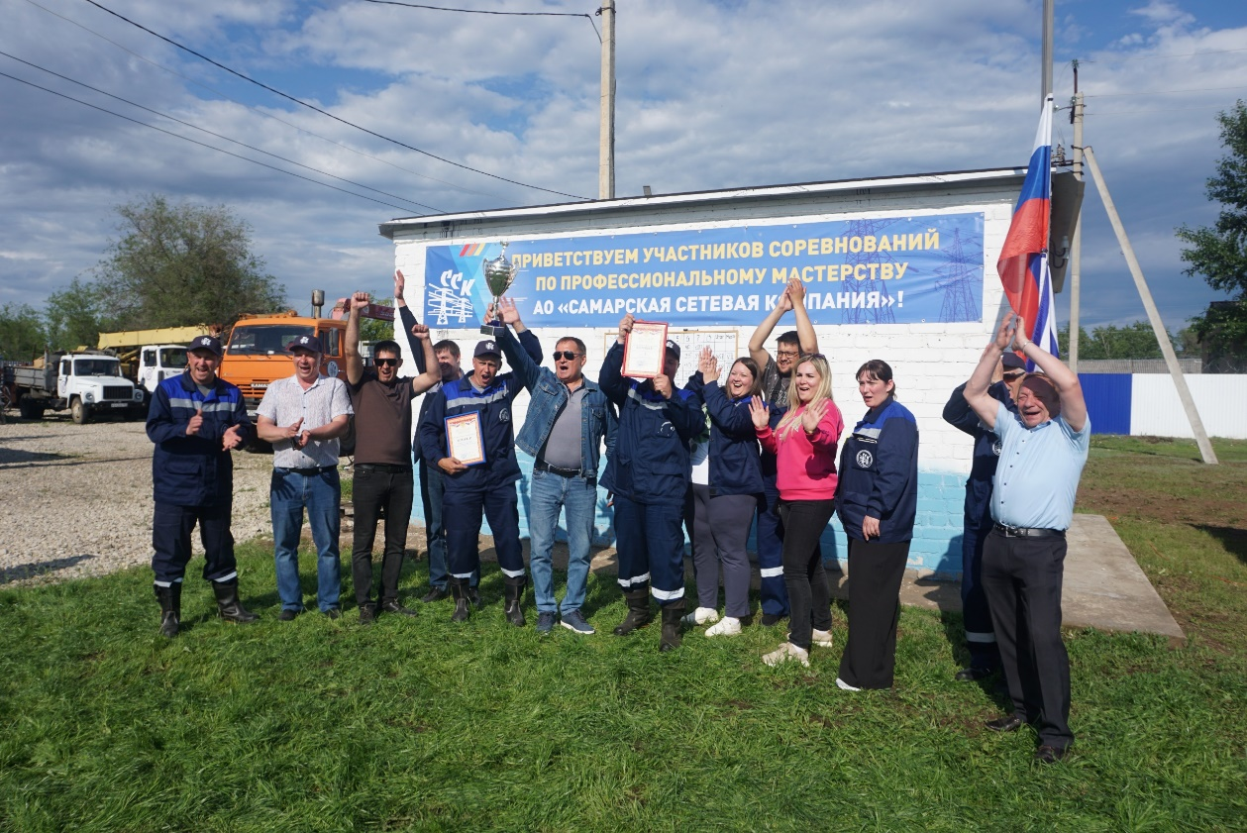
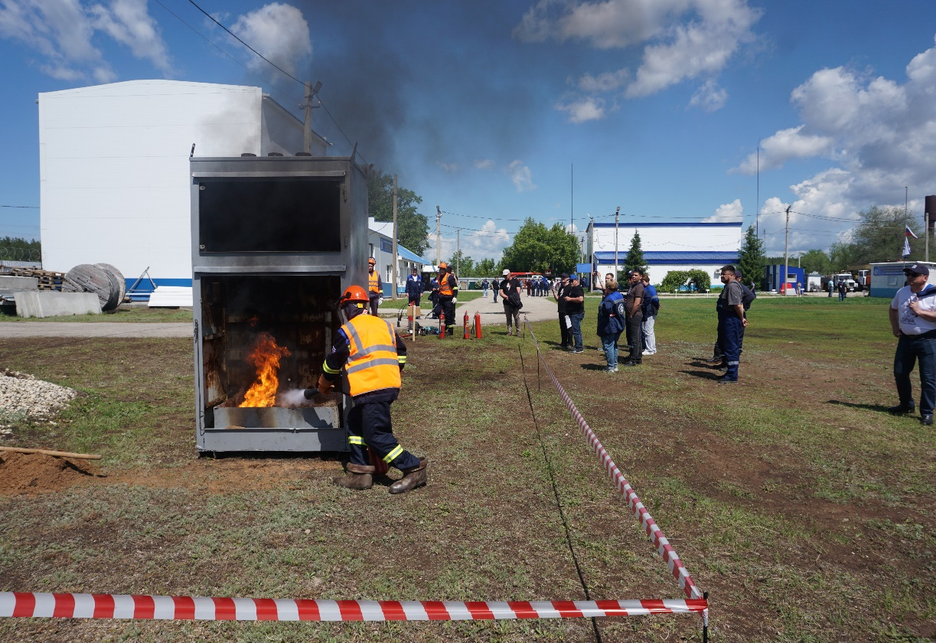
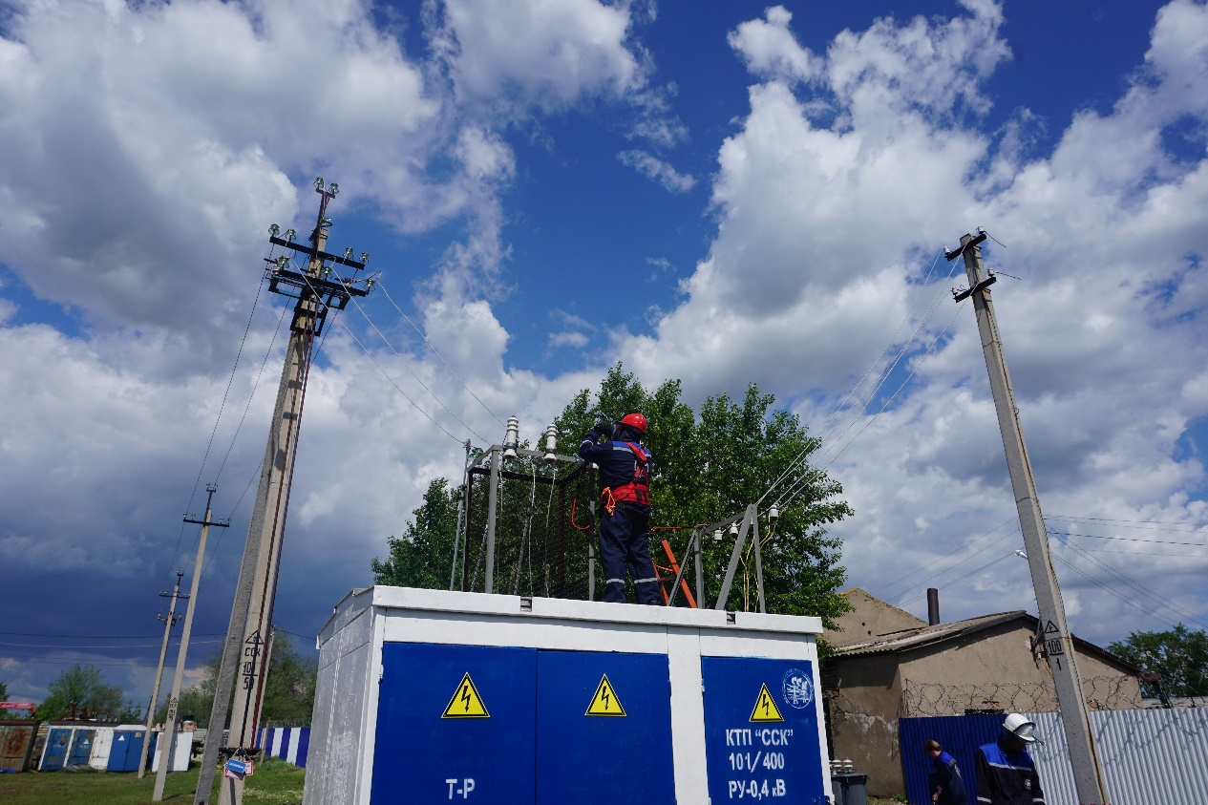
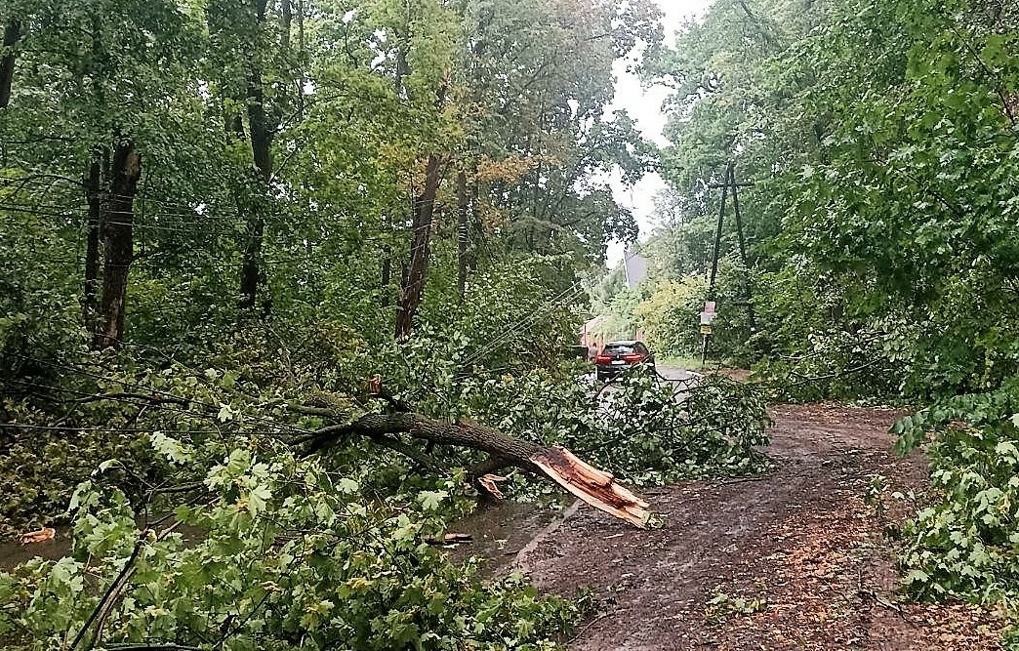
Участие в культурно-массовых мероприятиях
22 мая в ССК прошли 16-е ежегодные соревнования по профессиональному мастерству
В ликвидации последствий урагана в августе месяце в Самаре принимали участие 4 бригады сотрудников "Самарской сетевой компании".

Slide 5
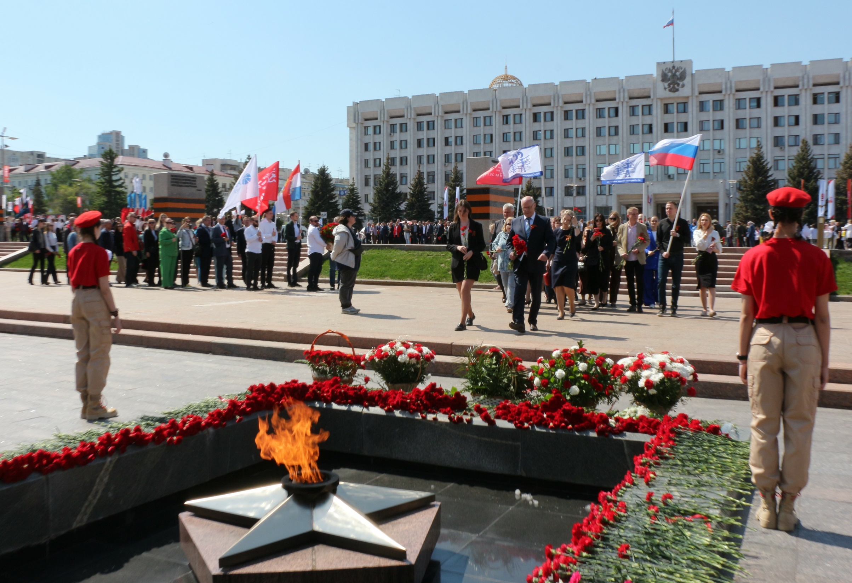
Участие в культурно-массовых мероприятиях
6 мая коллектив АО «Самарская сетевая компания» принял участие в торжественной церемонии возложения цветов к Вечному огню на площади Славы в Самаре, посвященной 80-й годовщине Победы в Великой Отечественной войне.

Slide 6
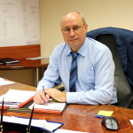
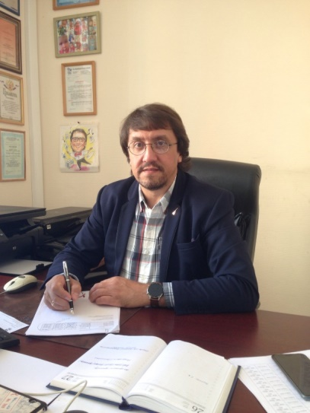
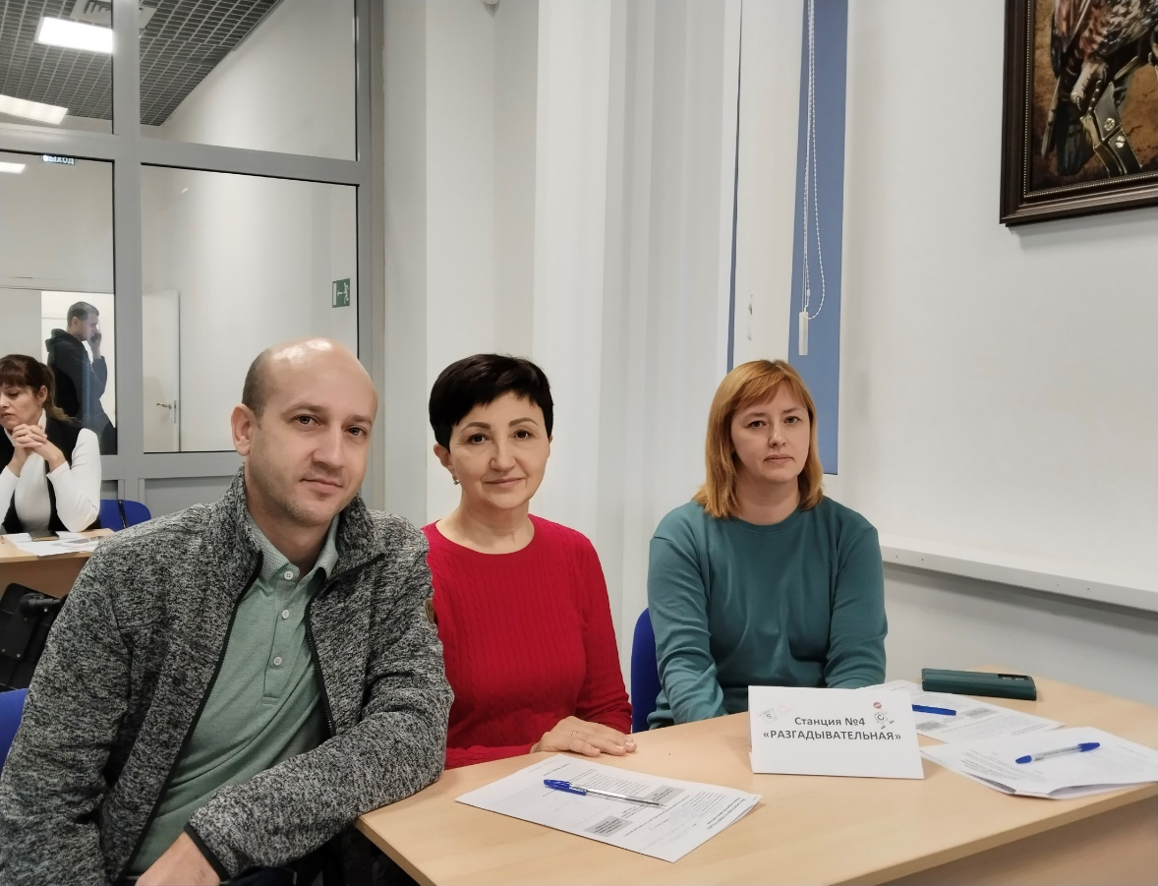
Служба экологической безопасности
Руководитель: Главный инженер –
Кучканов Алексей Дмитриевич
Начальник
производственно-технической службы-
Кузнецов Ефим Анатольевич
инженер 1 категории (эколог) Стройкина Ольга Васильевна
инженер 2 категории (эколог) Колесникова Ольга Николаевна
Немалый вклад, в области обеспечения соблюдения требований природоохранного законодательства Российской Федерации при производственной деятельности компании, вносят руководители электрических сетей и начальники участков, назначенные приказом Генерального директора АО «ССК» Мухаметшина Виля Сабировича.

Slide 7
Воздействие на окружающую среду АО «ССК»
Предприятие оказывает незначительное негативное воздействие на окружающую среду.
На государственный учет по негативному воздействую на окружающую среду поставлены: 45 участков, из них 5 участков 3 категория (объекты, оказывающие незначительное НВОС), 40 участков 4 категория, (не оказывающие воздействия на окружающую среду).
Для предприятий аналогичных АО «ССК» в соответствии с СанПиН 2.2.1/2.1.1.1200-03 санитарно-защитная зона не установлена, на участках санитарно-защитная зона принята по границе промплощадки, в частных случаях 10 м от расположения стоянки/гаража.
На границе санитарно-защитной зоны и ближайших нормируемых территориях по результатам расчетов и производственного экологического контроля превышений ПДК не обнаружено.

Slide 8
Выбросы загрязняющих веществ в атмосферный воздух
Основными источниками выбросов загрязняющих веществ в атмосферный воздух являются:
Гаражи, стоянки, внутренний проезд (двигатели автотранспорта)
Механические /столярные мастерские (металлообрабатывающие, деревообрабатывающие станки)
Посты сварки и газовой резки
Котельные
Пост ТО и ТР
Транспортный цех (аккумуляторная, вулканизация)
Емкость хранения отработанного масла
В общем на территории предприятия выбрасывается 16 наименований веществ, из них 1 класса опасности-1 вещество, 2 класс опасности -3 вещества,3 класса опасности- 5 веществ, 4 класса опасности-3 вещества, с ОБУВ-4 вещества
Источники выбросов не оборудованы пылегазоочистным оборудованием.
Количество выбросов загрязняющих веществ в атмосферный воздух не превышает на каждом участке 1,672 т/год, итого по предприятию: 8, 7 т/год.
Перечень загрязняющих веществ представлен в таблице на следующем слайде

Slide 9
Выбросы загрязняющих веществ в атмосферный воздух
№ п/п | Наименование ЗВ | Код | Класс опасности
1 | Железа оксид | 0123 | 3
2 | Марганец и его соединения | 0143 | 2
3 | Азота диоксид | 0301 | 3
4 | Азота оксид | 0304 | 3
5 | Серная кислота | 0322 | 2
6 | Угдерод (Сажа) | 0328 | 3
7 | Сера диоксид | 0330 | 3
8 | Углерод оксид | 0337 | 4
9 | Фториды газообразные | 0342 | 2
10 | Бенз/а/пирен | 0703 | 1
11 | Бензин нефтяной | 2704 | 4
12 | Керосин | 2732 | ОБУВ (ориентировочный безопасный уровень воздействия)
13 | Углеводороды предельные С12-С19 | 2754 | 4
14 | Корунд белый | 2930 | ОБУВ
15 | Пыль древесная | 2936 | ОБУВ
16 | Пыль резинового вулканизата | 2978 | ОБУВ

Slide 10
Нормативные документы по охране атмосферного воздуха
Для всех участков, оказывающих негативное воздействие на окружающую среду в части выбросов разработаны:
Проекты нормативов допустимых выбросов (НДВ) загрязняющих веществ на атмосферный воздух-для 2 участков разработаны в 2023 г, срок действия проектов до 2030 года. Для еще 3 участков разработаны новые проекты НДВ в 2024 году, срок действия до 2031 г. Новая инвентаризация выбросов загрязняющих веществ в атмосферный воздух проведена для 17 участков 4 й категории в 2023 г.
Программы производственного экологического контроля (ПЭК) для 3 категории объектов оказывающих НВОС разработаны для 5 участков предприятия.
Проект обоснования установления санитарно-защитной зоны для Жигулевского участка Ставропольских ЭС разработан в 2023 году. Получено Санэпидзаключение от 18.10.2023 г, срок действия –бессрочно.
В 2026 году запланирована разработка Проектов обоснования установления санитарно-защитной зоны еще для 2 участков (Трансформаторный цех, г. Самара, Московское шоссе,236А; Группа централизованного ремонта (ГЦР) г. Самара, ул. Ново-Садовая, 106, к. 109)

Slide 11
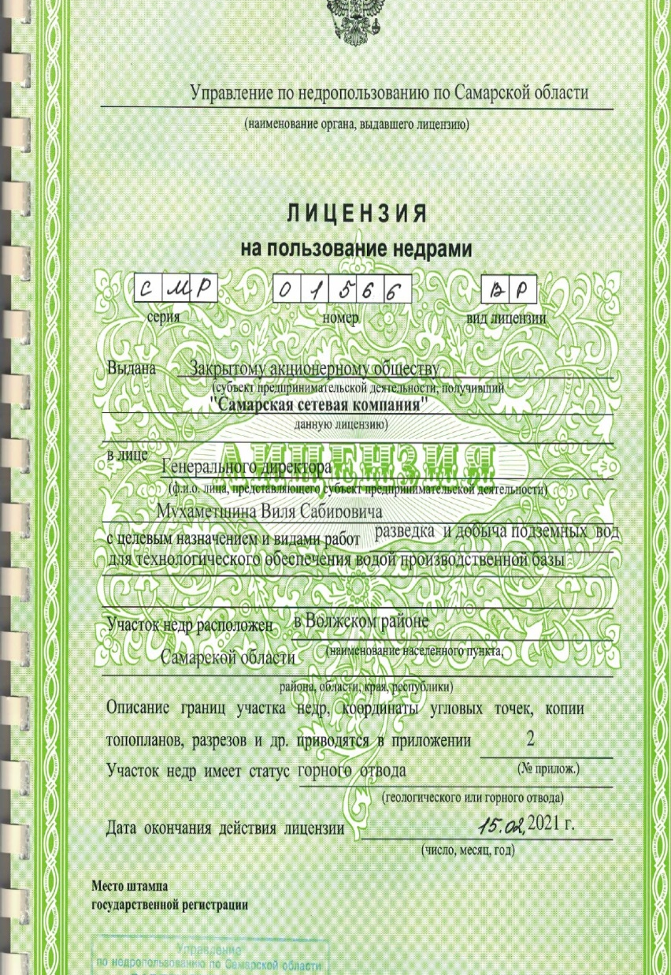
Водопользование и водоотведение на АО «ССК»
Объектами водопользования являются:
1. Скважины по добыче подземных вод- Волжский участок (п. Смышляевка)-добыча подземных вод осуществляется для технологического обеспечения водой производственной базы.
Имеется 2 (1 в резерве)–скважины глубиной 55 метров, дебит каждой скважины 5,0 м3/час. Подземные воды гидрокарбонатно-сульфатные магниево-кальциевые, для питьевого водоснабжения не подходят, используются исключительно для технических нужд.
Водоносный комплекс защищен от поверхностного загрязнения на основании СанПиН 2.1.4.1110-02 Зоны санитарной охраны источников водоснабжения и водопроводов питьевого назначения
На право пользования скважиной получена лицензия СМР№01566 ВР от 15.02.2011 года, доп. соглашением от 16.12.2020 года срок действия продлен до 15.02.2026 года.
Мониторинг качества воды проводится по каждой из скважин 3 раза в год
2. На остальных участках АО «ССК» водоснабжение осуществляется в следующих вариантах: централизовано, привозной бутилированной водой.
Водоотведение - централизованное и посредством накопления в выгребные ямы.

Slide 12
Обращение с отходами производства и потребления
В результате хозяйственной деятельности АО «ССК» образуются 56 наименований отходов, среди отходов преобладают отходы малоопасные IV класса опасности, в том числе 2 вида ТКО -мусор от офисных и бытовых помещений организаций несортированный (исключая крупногабаритный), отходы (мусор) от уборки территории и помещений объектов оптово-розничной торговли продовольственными товарами
Класс опасности | Степень воздействия | Количество видов
I | чрезвычайно опасные | 1
II | высоко опасные | 3
III | умеренно опасные | 12
IV | малоопасные | 30
V | практически неопасные | 10

Slide 13
Обращение с отходами производства и потребления
Предприятием разработаны и утверждены лимиты на образование и размещение отходов для 56 участков. Новая инвентаризация отходов производства и потребления для 26 участков проведена в 2020 году, для 5 участков в 2021 году.
Места временного накопления отходов оборудованы в соответствии с санитарными нормами СанПиН 2.1.7.1322-03 Гигиенические требования к размещению и обезвреживанию отходов производства и потребления , срок накопления отходов не превышает 11 месяцев.
Предприятием заключены договор с Региональным оператором по обращению с отходами и операторами по размещению, утилизации и обезвреживанию отходов производства и потребления.
Так же, заключен договор с ФГУП «ФЭО» на оказание услуг по обращению с отходами I и II классов опасности.

Slide 14
Обеспечение охраны окружающей среды на предприятии
2020 год | 3501 тыс. руб.
2021 год | 4229 тыс. руб.
2022 год | 2889 тыс. руб
2023 год | 3592 тыс. руб
2024 год | 3297 тыс. руб
АО «ССК» уделяет особое внимание охране окружающей среды и выделяет средства на обеспечение экологической безопасности на предприятии, покрывающие все необходимые затраты для исполнения экологического законодательства

Slide 15
Мероприятия по охране окружающей среды АО «ССК»
Проведение инвентаризации выбросов загрязняющих веществ в атмосферный воздух и поддержание проектов в актуальном режиме
Проведение инвентаризации отходов производства и потребления и поддержание проектов в актуальном режиме
Обучение ответственных лиц по экологической безопасности
Осуществление производственного экологического контроля-ежегодный контроль выбросов загрязняющих веществ в атмосферный воздух
Актуализация сведений о постановке на государственный учет объектов оказывающих НВОС
Передача отходов производства и потребления лицензированным организациям на размещение, обезвреживание, утилизацию
Согласование и выполнение плана водоохранных мероприятий
Мониторинг качества воды
Разработка паспортов отходов на вновь образующиеся отходы
Ведение учета в области обращения с отходами
Оборудование мест накопления отходов в соответствии с санитарными нормами
Подготовка отчетности по охране атмосферного воздуха, обращению с отходами производства и потребления, производственному экологическому контролю, о выполнении водоохранных мероприятий, статистических отчетов

